Slide 1


«Мы за здоровый образ жизни»

Slide 2




«Должен он скакать и прыгать, всех хватать, ногами дрыгать…»
Учебный день по энергозатратам можно сравнить с многочасовым спортивным соревнованием. Ритм жизни школьника очень динамичен: он зубрит стихи, извлекает корень из числа, пишет диктант, а в следующий момент уже бежит кросс на лыжах. И так всю неделю.
Очень важно, чтобы здоровый рацион питания каждый день полностью восстанавливал силы и энергию ребенка. Школьник испытывает огромную потребность в пищевых веществах, витаминах и минералах, особенно в белке, железе, кальции, йоде.

Slide 3
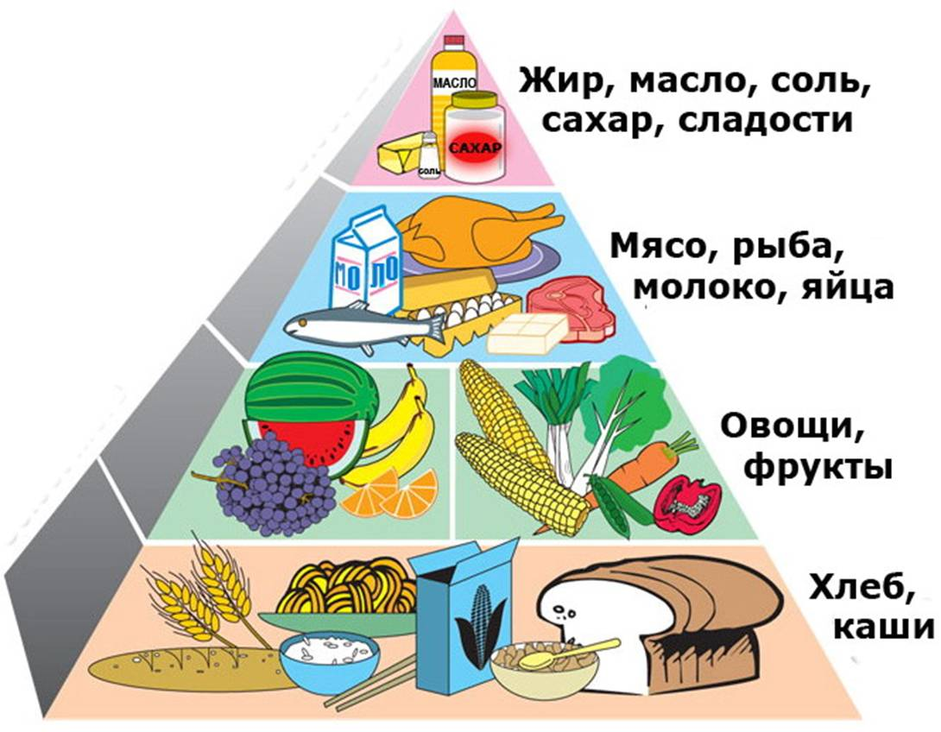
«ГЛАВНОЕ - ВОВРЕМЯ ПОДКРЕПИТЬСЯ!»
РАЦИОН ПИТАНИЯ ШКОЛЬНИКА
ВСЕ ПРОДУКТЫ ДЕЛЯТСЯ НА 5 ОСНОВНЫХ ГРУПП
В ежедневное меню ребенка и подростка должны входить продукты из всех 5 основных групп. Только тогда питание растущий организм школьника получит полный набор необходимых пищевых веществ в достаточном количестве.

Slide 4
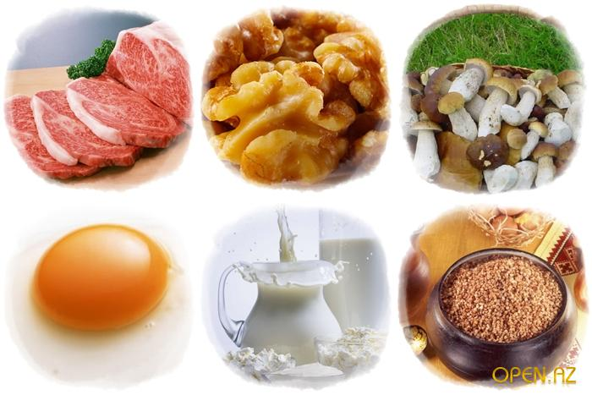
СБАЛАНСИРУЙТЕ ПИТАНИЕ РЕБЁНКА
ОСНОВНОЙ ИСТОЧНИК БЕЛКОВ:
Мясо, рыба, яйца, молочные и кисломолочные продукты (кефир, творог, сыры), крупы.
Соотношение белков, жиров и углеводов в рационе питания должно быть 1:1:4

Slide 5
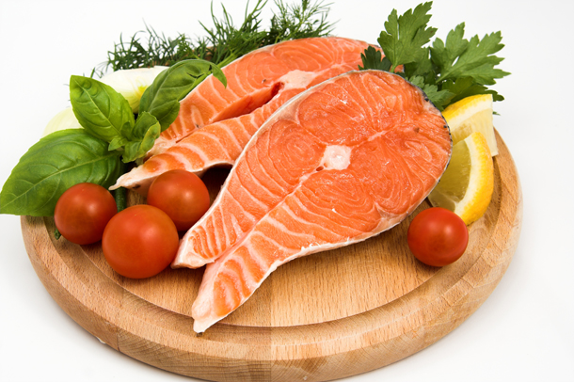
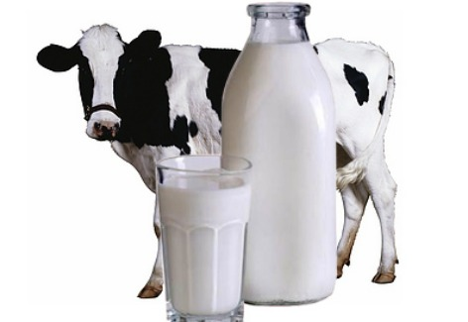
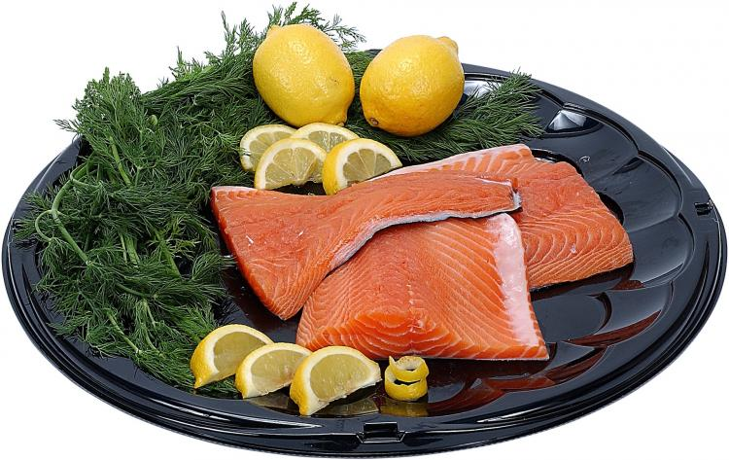
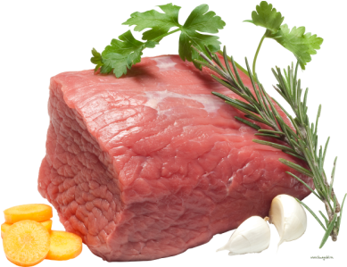
СБАЛАНСИРУЙТЕ ПИТАНИЕ РЕБЁНКА
ОСНОВНОЙ ИСТОЧНИК ЖИВОТНЫХ ЖИРОВ:
Мясные и молочные продукты.
Соотношение белков, жиров и углеводов в рационе питания должно быть 1:1:4

Slide 6
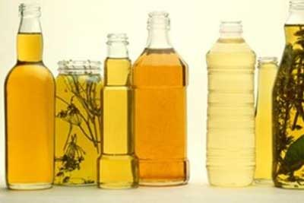
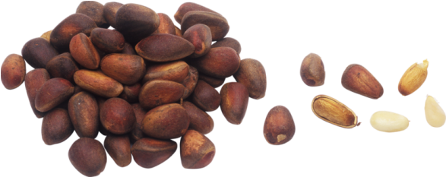
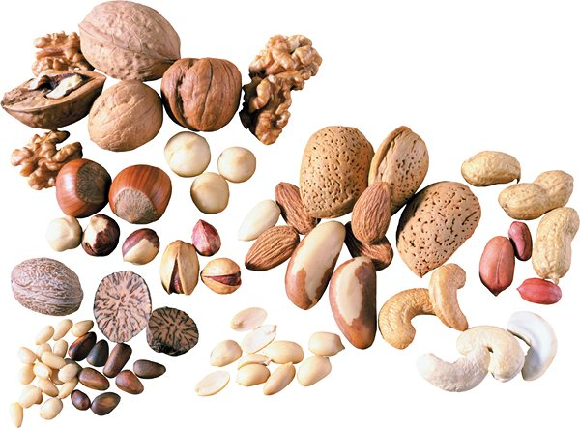
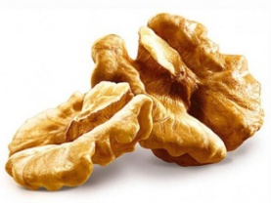
СБАЛАНСИРУЙТЕ ПИТАНИЕ РЕБЁНКА
ОСНОВНОЙ ИСТОЧНИК РАСТИТЕЛЬНЫХ ЖИРОВ:
Подсолнечное, кукурузное и рыжиковое масло, орехи (фундук, грецкий, кедровый и т.д.), семена подсолнечника.
Соотношение белков, жиров и углеводов в рационе питания должно быть 1:1:4

Slide 7
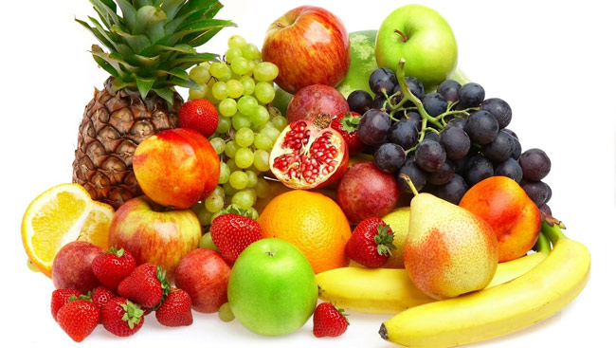


СБАЛАНСИРУЙТЕ ПИТАНИЕ РЕБЁНКА
ОСНОВНОЙ ИСТОЧНИК УГЛЕВОЛОВ:
Свежие плоды (фрукты) и ягоды, молочные продукты.
Соотношение белков, жиров и углеводов в рационе питания должно быть 1:1:4

Slide 8
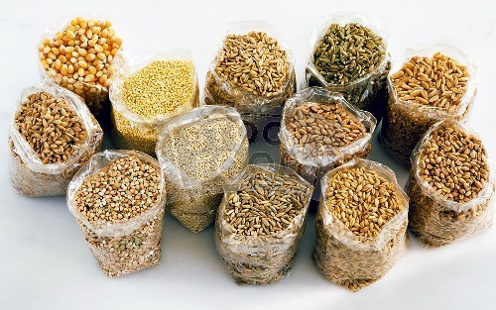


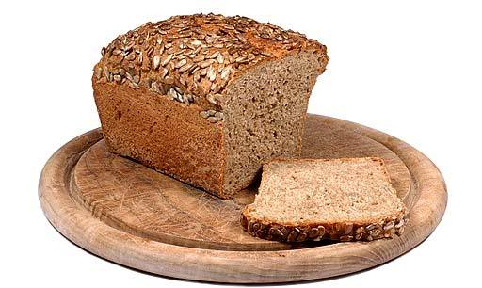
СБАЛАНСИРУЙТЕ ПИТАНИЕ РЕБЁНКА
ОСНОВНОЙ ИСТОЧНИК ПИЩЕВЫХ ВОЛОКОН (КЛЕТЧАТКИ):
Фрукты, ягоды и овощи, бобовые (фасоль, соя, чечевица), крупы (гречневая, овсяная, перловая и т.д.) и продукты, созданные на их основе (хлеб, зерновые хлопья, макароны и т.д.)
Соотношение белков, жиров и углеводов в рационе питания должно быть 1:1:4

Slide 9
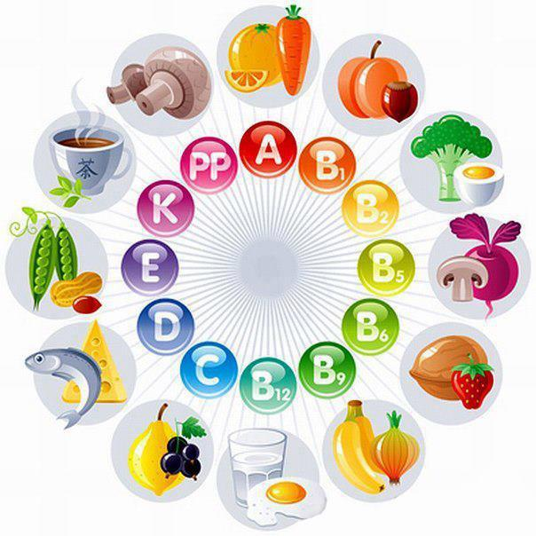
ПОЧЕМУ ОРГАНИЗМУ НЕОБХОДИМЫ ПИЩЕВЫЕ ВЕЩЕСТВА?
Белки - «кирпичики», из которых строятся клетки организма и все необходимые для жизни вещества: гормоны, ферменты, витамины.
Жиры - источник энергии, минеральных веществ, жирорастворимых витаминов.
Углеводы - основной поставщик энергии для жизни.
Пищевые волокна - способствуют хорошему пищеварению, защищают организм от пищевых канцерогенов, помогают в профилактике многих заболеваний.

Slide 10

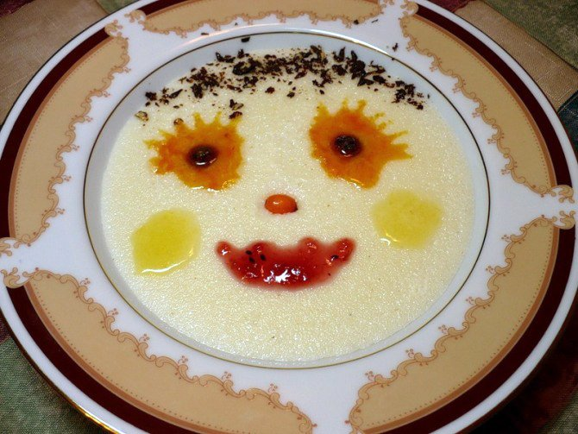
ЗАВТРАК
Завтрак должен состоять из:
закусок: бутерброда с сыром и сливочным маслом;
салатов;
горячего блюда: творожного, яичного; или каши (овсяной, гречневой, пшенной, ячневой, перловой, рисовой);
горячего напитка: чая (можно с молоком); кофейного напитка; горячего витаминизированного киселя, молока, какао с молоком; или напитка из шиповника

Slide 11

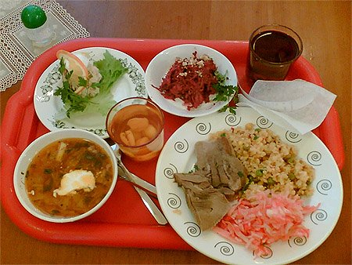
ОБЕД
Обед должен состоять из:
Закуски: салаты из свежих, отварных овощей, зелени;
Горячего первого блюда: супа; второго блюда:
мясное или рыбное с гарниром (крупяной, овощной или комбинированной).
Напитка: сок, кисель, компот из свежих или сухих фруктов.

Slide 12
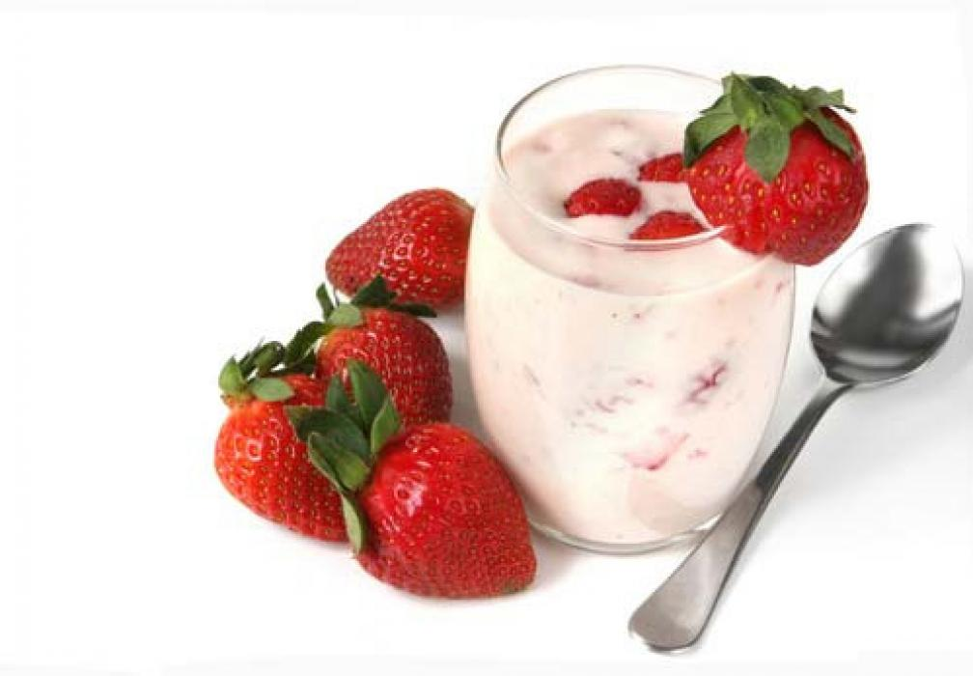
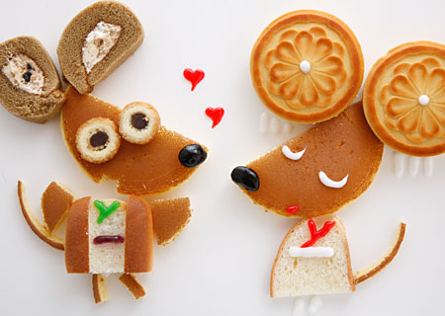
ПОЛДНИК
Полдник должен состоять из:
напитка (молоко, кисломолочные продукты, кисели, соки)
с булочными или мучными кондитерскими изделиями (сухари, сушки, нежирное печенье) либо из фруктов

Slide 13
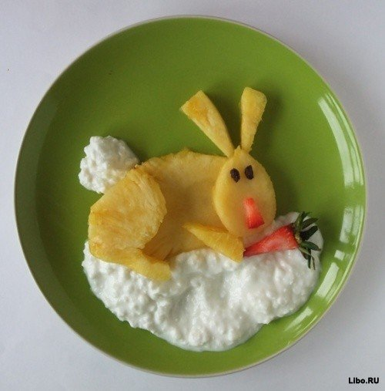
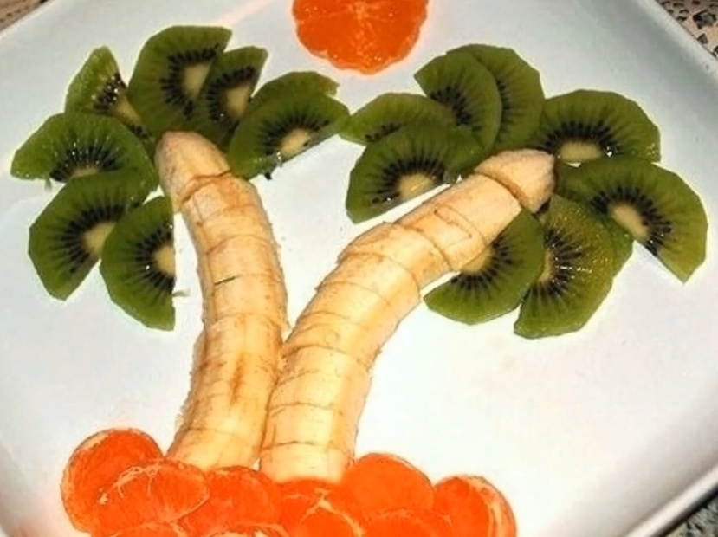
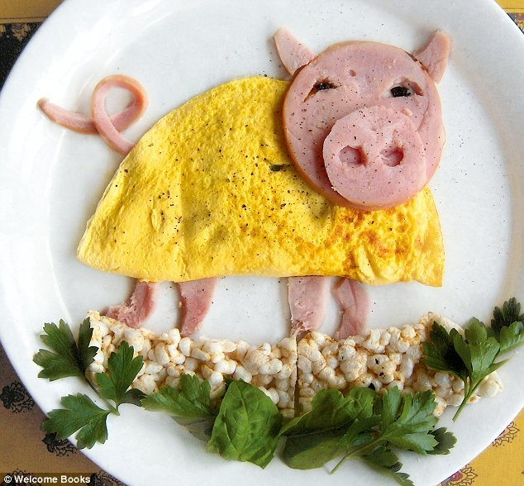
УЖИН
Ужин должен состоять из:
горячего блюда (овощные, смешанные крупяно -овощные, рыбные блюда);
напитки (чай, сок, кисель)

Slide 14


